Slide 1
Veri Bilimi : Python ile Uygulamalı Doğal Dil İşleme
Advanced NLP
6 Aralık 2024

Slide 2
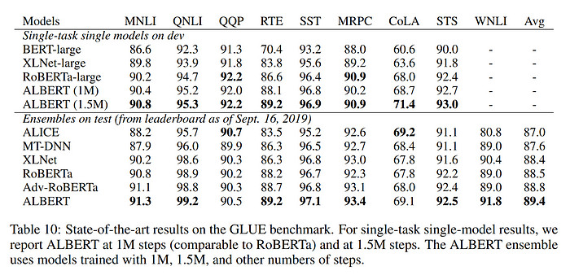
Speeding up BERT
Optimizing neural networks
Architecture improvements (change the architecture to a faster one, say, replace RNN to a Transformer or a CNN; use layers that require fewer computations and so on) or more clever optimization (learning rate and policy, number of warmup steps, larger batch size, etc).
Slide credit:

Slide 3
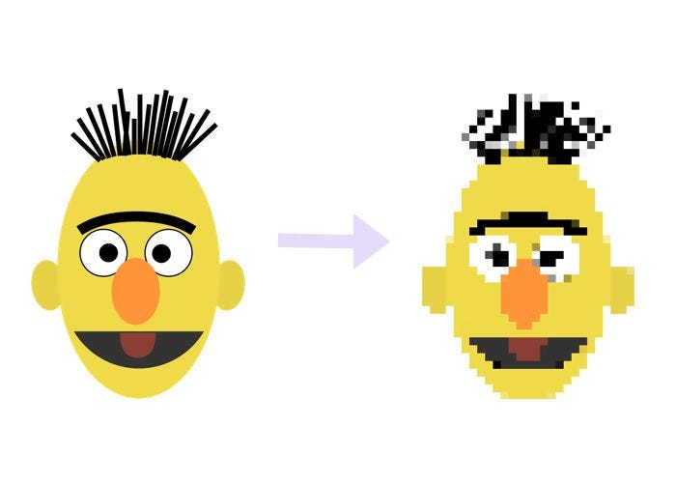
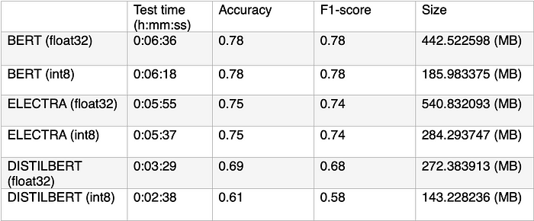
Speeding up BERT
Model compression (usually done using quantization and/or pruning, reducing the total amount of computations keeping the architecture unchanged. OK, mostly unchanged).
Quantization and pruning
Quantization decreases the numerical precision of a model’s weights.
Typically models trained using FP32 (32-bit floating point), then they can be quantized into FP16 (16-bit floating point), INT8 (8-bit integer) or even more to INT4 or INT1, so reducing the model size 2x, 4x, 8x or 32x respectively. This is called post-training quantization.
https://medium.com/kariyertech/lightweight-ai-38b9c0ab05c3
Slide credit:
Notes:
Pruning removes some (not- or less-important) weights (or sometimes neurons) from the model, producing sparse weight matrices (or smaller layers). There is also research on removing entire matrices corresponding to attention heads of a transformer.

Slide 4
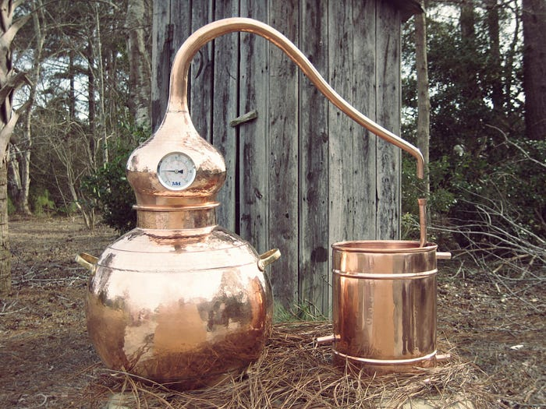
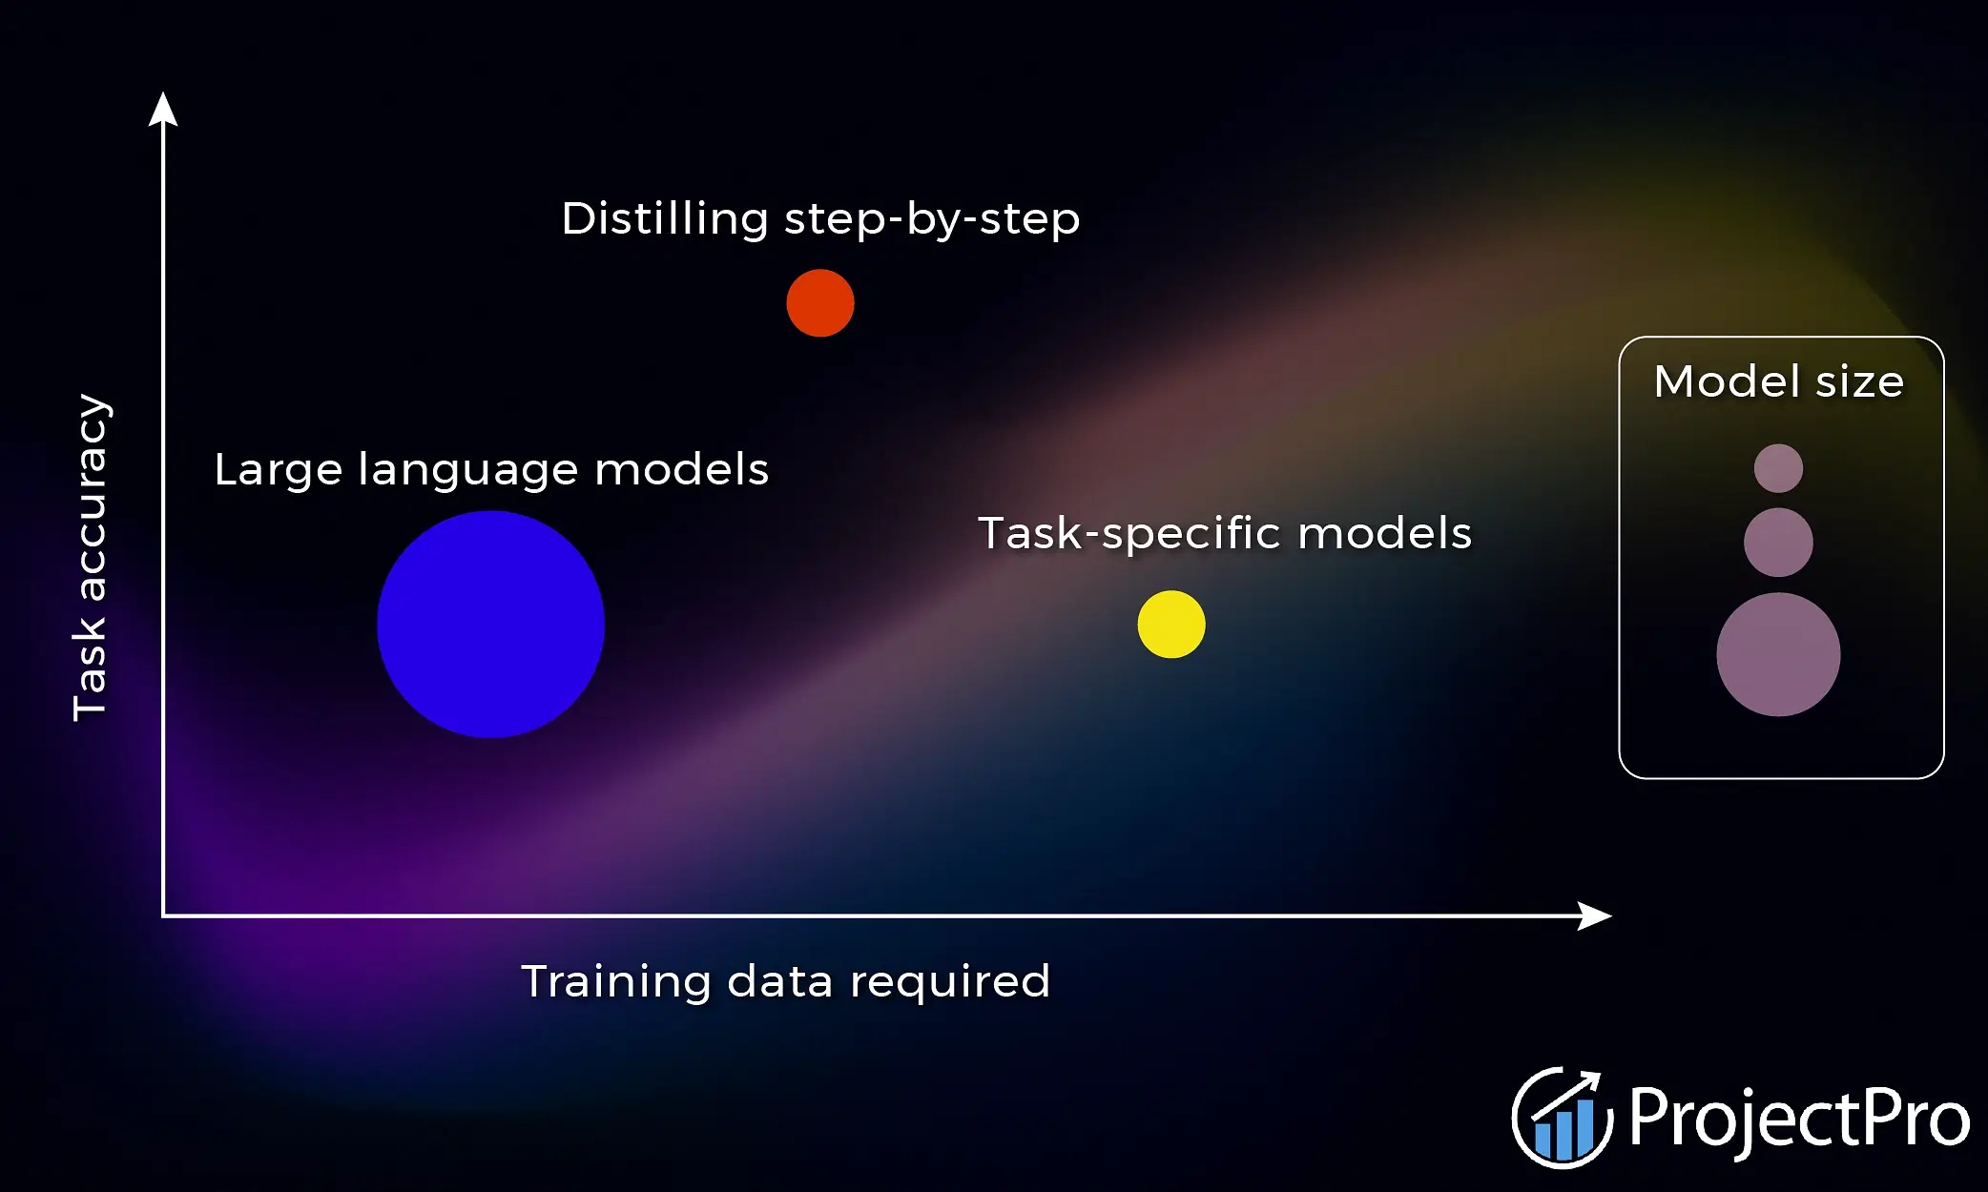
Speeding up BERT
Model distillation (train a smaller model that will replicate the behavior of the original model)
Another interesting model compression method is distillation — a technique that transfers the knowledge of a large “teacher” network to a smaller “student” network. The “student” network is trained to mimic the behaviors of the “teacher” network.
Slide credit:

Slide 5
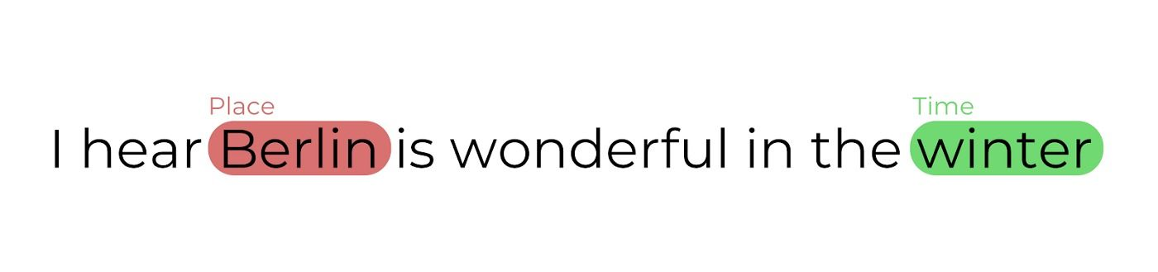
NER (Named Entity Recognation – Token Classification - Varlık İsmi Tanıma)
NER is a subtask of Natural Language Processing (NLP) that aims to identify and classify named entities in text.
Named entities refer to specific objects, locations, organizations, names of people, dates, and other proper nouns.
NER plays a crucial role in various applications, such as information extraction, question answering, and sentiment analysis.
In simpler words, if your task is to find out ‘where’, ‘what’, ‘who’, ‘when’ from a sentence, NER is the solution you should opt for.
Slide credit:

Slide 6
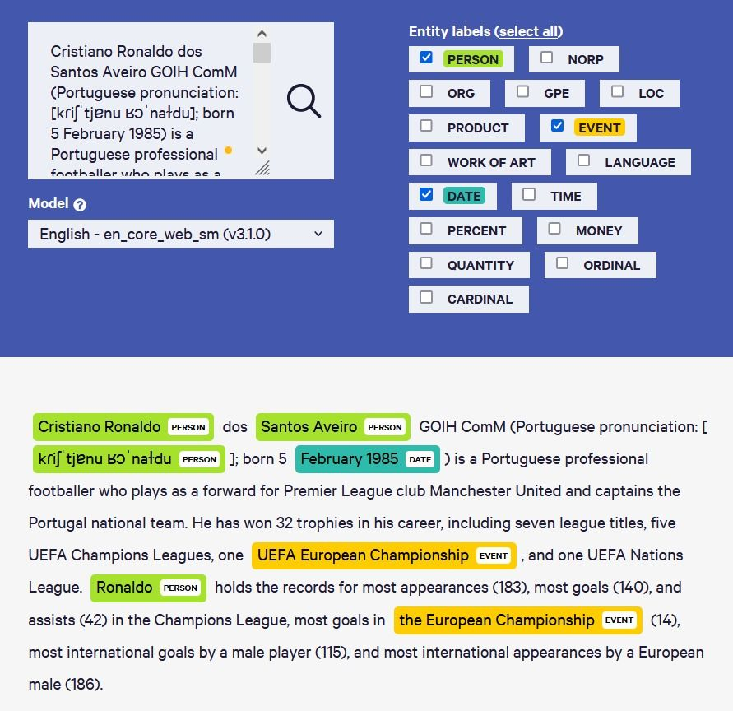
NER (Named Entity Recognation – Varlık İsmi Tanıma)
Rule-based approach:
Uses predefined rules and patterns to identify named entities based on grammar, capitalization, or specific keywords.
Requires manual effort to define rules and may lack generalization.
Statistical/Machine Learning approach:
Utilizes machine learning algorithms to learn patterns and features from labeled training data.
Common techniques include Hidden Markov Models (HMM), Conditional Random Fields (CRF), and Recurrent Neural Networks (RNN).
Requires annotated training data but offers more flexibility and generalization.
Deep learning-based
More accurate because it is capable of assembling words, enabling it to understand the semantic and syntactic relationship between various words better.
Slide credit:

Slide 7
NER (Named Entity Recognation – Varlık İsmi Tanıma)
Ambiguity:
Ambiguous named entities with multiple possible interpretations can be challenging to identify accurately.
Contextual understanding and domain knowledge are crucial to disambiguate such cases.
Out-of-vocabulary entities:
NER models may struggle with recognizing named entities that are not present in the training data.
Continuous model updates or leveraging external knowledge sources can help address this issue.
Evaluation metrics:
Common evaluation metrics for NER include precision, recall, and F1-score.
Precision measures the accuracy of identified entities, recall measures the coverage, and F1-score combines both metrics.
Slide credit:

Slide 8
NER (Named Entity Recognation – Varlık İsmi Tanıma)
CODING TIME!!
Slide credit:

Slide 9
Özgeçmişten Bilgi Çıkarımı (Resume Parser)
Proje Künyesi
BAŞLATILMA GEREKÇESİ VE AMACI
İşe alım süreçlerin de özgeçmişlerin manuel olarak incelemenin maliyeti yüksek olmaktadır. Bu proje kapsamında özgeçmişlerin incelemesini otomatikleştirerek işe alım süreçlerinin maaliyetinin düşürülmesi hedeflenmektedir.
Kullanıcıların farklı platformlarda iş bilgilerini girmesi iş yükü yaratmaktadır. Kullanıcıların sisteme girmesini kolaylaştırılması ve daha fazla kullanıcıyı sisteme çekmek hedeflenmekte.
Kariyer.net sistemin de bulunan bir çoğu kullanıcın yapısal verisi bulunmamakta. Bu kullanıcıların sadece yapısal olmayan halinde özgeçmişleri bulunmaktadır. Bu özgeçmişlerin Kariyer.net database'ine kazandırılması hedeflenmektedir.

Slide 10
Özgeçmişten Bilgi Çıkarımı (Resume Parser)
YENİLİKÇİ YÖNÜ VE YÜRÜTÜLEN AR-GE ÇALIŞMALARI
1-)Text Extraction
2-)Column Detection
3-)Header Detection
4-)Section Extraction
5-)Extract Personal Information
6-)Extract Skills Information
7-)Extract Education Information (NER)
8-)Extract Experience Information (NER)
Return Result
Figürde Özgeçmişten Bilgi Çıkarımı için hazırlanan pipeline yer almaktadır.
Pipeline boyunca:
1-) Pymupdf
2.0-) Clustering metodları (dbscan, skewness, gmm),
2.1-) Hiyerarşik metodlar (başlıkların konumuna göre),
3-) Header Detection (Similarity Metotları: cosine, sequence, levenshtein)
4-) Python
5-) Python - Veri Tabanından Çekilen Bilgiler ile Kural tabanlı yöntem
6-) Python - Veri Tabanından Çekilen Bilgiler ile Kural tabanlı yöntem
7-) Türkçe ve İngilizce BERT modelleri
8-) Türkçe Bert modeli - İngilizce Spacy Modeli
kullanılmaktadır.
Proje ile çıkarılan alanlar:
Kişisel Bilgiler
Eğitimler
Deneyimler
Yetenekler
Yabancı Diller
Notes:
Yani 4 ner modelleri ayzıyor sağa uygun kutuya 4 yazalım.

Slide 11
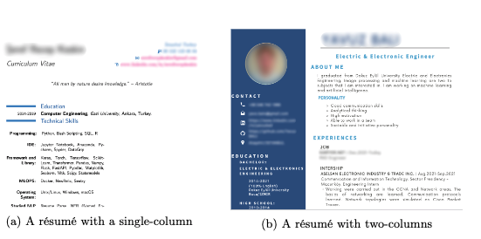
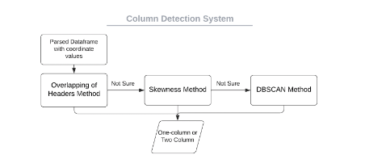
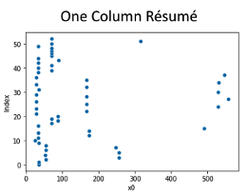
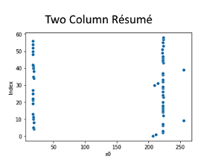
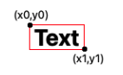
Özgeçmişten Bilgi Çıkarımı (Resume Parser)
YENİLİKÇİ YÖNÜ VE YÜRÜTÜLEN AR-GE ÇALIŞMALARI
Aşağıdaki görsel, örnek bir özgeçmiş için proje pipeline'ın Text Extraction aşamasının çıktısı verilmektedir.
Üstteki görseller, cvlerdeki metinlerin X₀ koordinatlarını göstermektedir
Başarı Oranları:
Header'leri Tespit etme oranı: %82
CV Kolon Tespit etme başarısı: %96

Slide 12
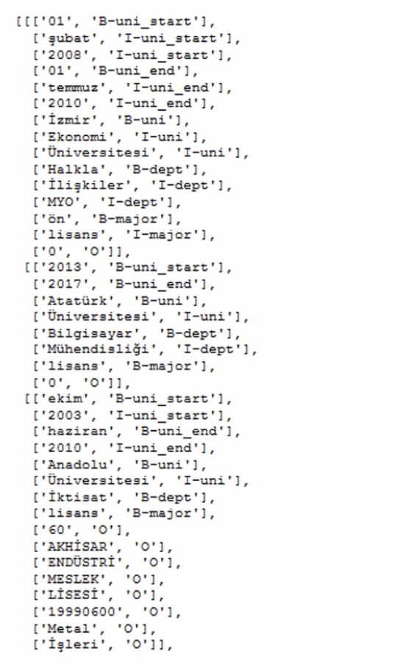
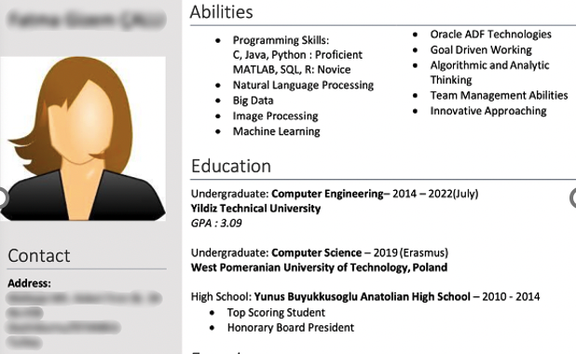
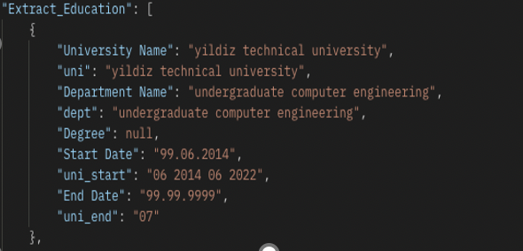
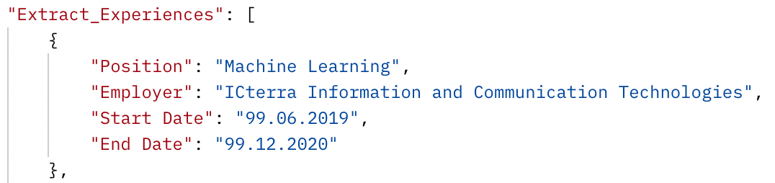
Özgeçmişten Bilgi Çıkarımı (Resume Parser)
YENİLİKÇİ YÖNÜ VE YÜRÜTÜLEN AR-GE ÇALIŞMALARI
Eğitim bölümünde kullanılan örnek veri kesiti
KariyerNet veritabanında yer alan, kullanıcılar tarafından girilen EĞİTİM ve DENEYİM bilgileri ile NER modellerinin eğitilmesi için veri setleri oluşturulmuştur.
KariyerNet veritabanında yer alan İngilizce ve Türkçe özgeçmişler tespit edilmiştir.
Bu özgeçmişler içerisinden doluluk oranlarına göre seçimler yapılmıştır.
Deneyim için 1.026.586 satırlık bir veri seti oluşturulmuştur. Bu veri seti içerisinde yer alan bilgiler kullanılarak NER modellerinin eğitiminde kullanılabilecek cümleler ve bu cümlelere ait etiketler hazırlanmıştır.
Eğitim bölümü için ise 937.237 satırlı bir veri seti ile cümleler oluşturulmuştur.
KariyerNet verileri ile oluşturulan NER modellerini test etmek için gerçek CV'lerden extract edilen veriler kullanılmıştır.
NER modelleri için spacy ve BERT modelleri kullanılmıştır.
Education ve Experience alanlarından NER ile elde edilen başlıklar resimlerde yer almaktadır.

Slide 13
Özgeçmişten Bilgi Çıkarımı (Resume Parser)
KAZANIM
Başarı Oranları - Accuracy
Yabancı Dil Başarı Oranı: %93.92
Kişisel Bilgiler: %96.97
Experience Başarı Oranı: %71
Education Başarı Oranı: %75
Türkçe özgeçmişlerden bilgi çıkartmak için yerli bir çözüm üretildi.
Kullanıcıların sistem içerisinde gerekli bilgileri doldurması kolaylaştırıldı. Böylece daha fazla adayın sisteme kazandırılması beklenmekte.
İşe alım süreçlerinin özgeçmiş inceleme için ayrılan maaliyeti düşürüldü.
Kariyer.net bünyesinde bulunan diğer hizmetlerin iyileştirmesinde kullanılması hedeflenmekte.
CV Parse projesi kapsamında literatüre 3 adet yayın kazandırılması hedeflenmektedir.
1. Paper: Özgeçmiş kolon tespitinin yapılması ( Yayınlandı )
Link: https://link.springer.com/chapter/10.1007/978-3-031-08337-2_38
2. Paper: Özgeçmiş kolon tespitinin yapılması, yeni yöntemler (Konferansa Gönderilme Aşamasında)
Gönderilecek Konferans: https://bigdataieee.org/BigData2022/
3. Paper: Tüm çalışmanın baştan uca anlatılacağı final yayın ( Planlanıyor)

Slide 14
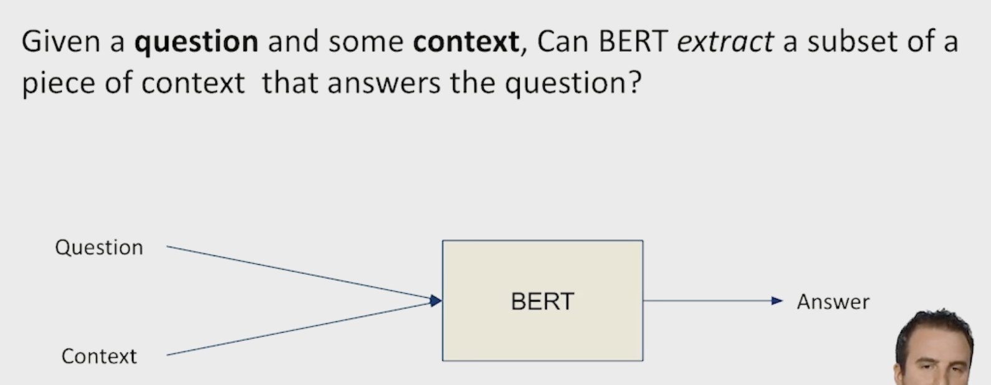
Q-A (Question / Answering)
Slide credit:

Slide 15
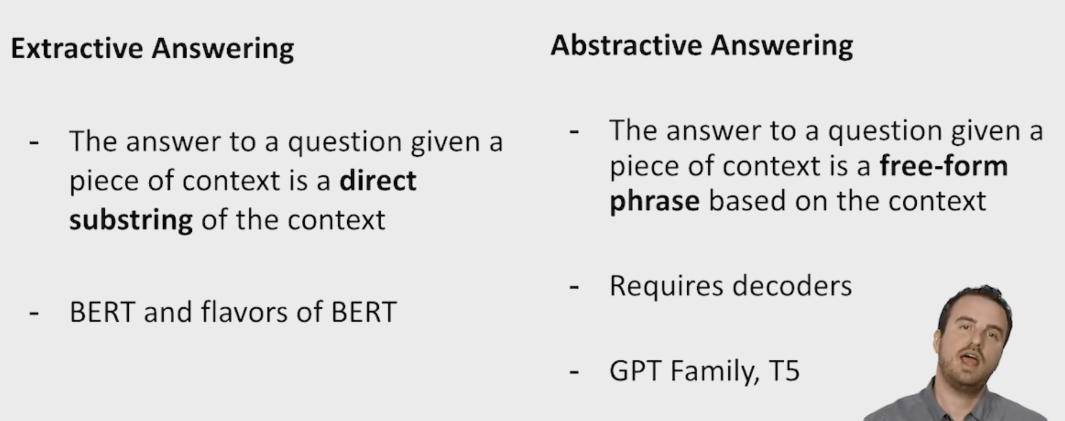
Q-A (Question / Answering)
Slide credit:

Slide 16
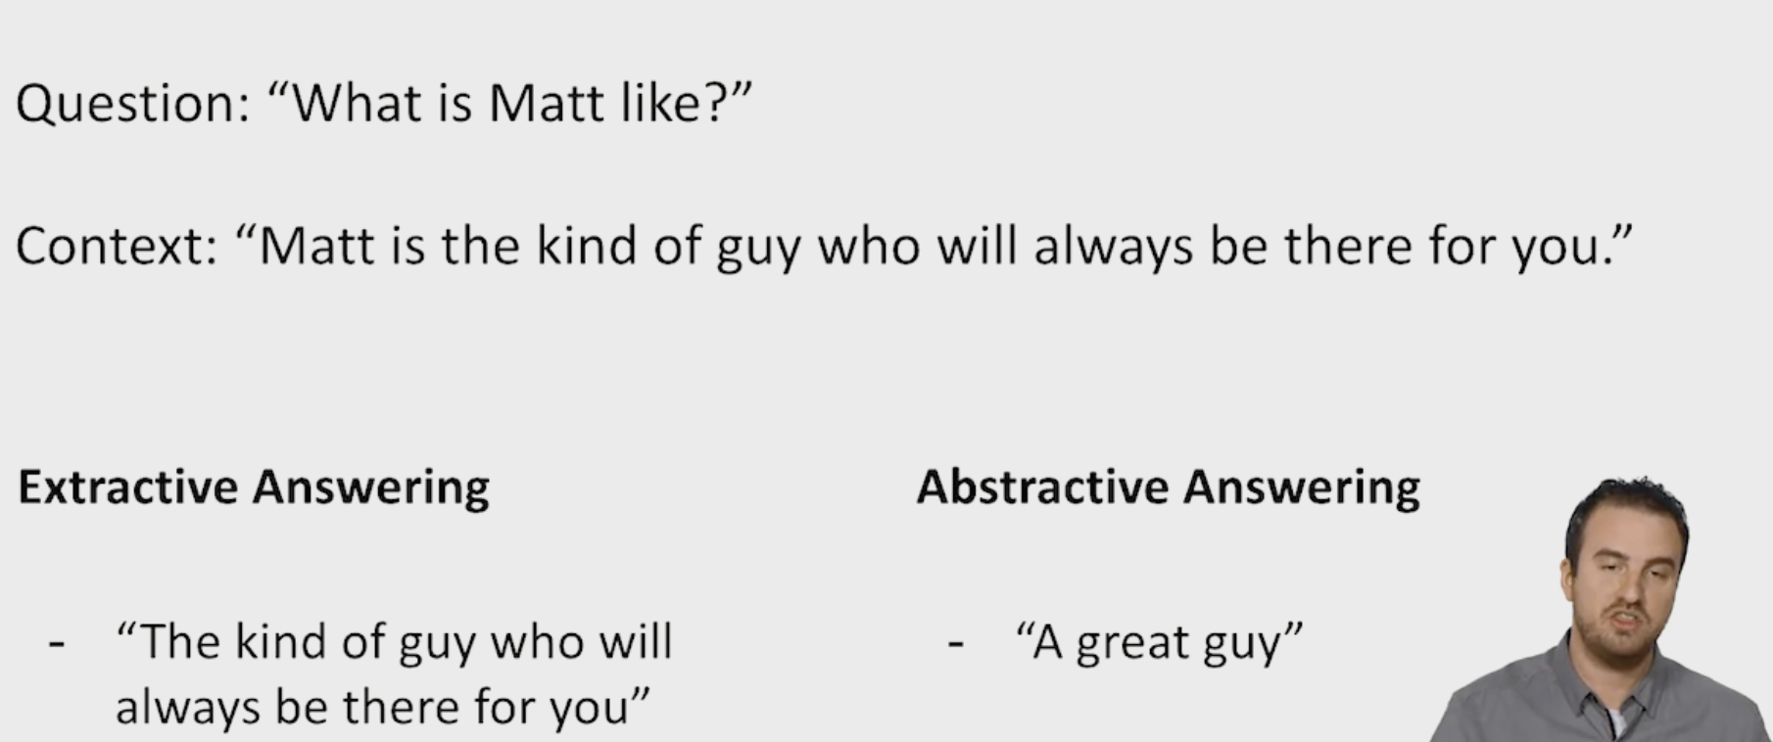
Q-A (Question / Answering)
Slide credit:

Slide 17
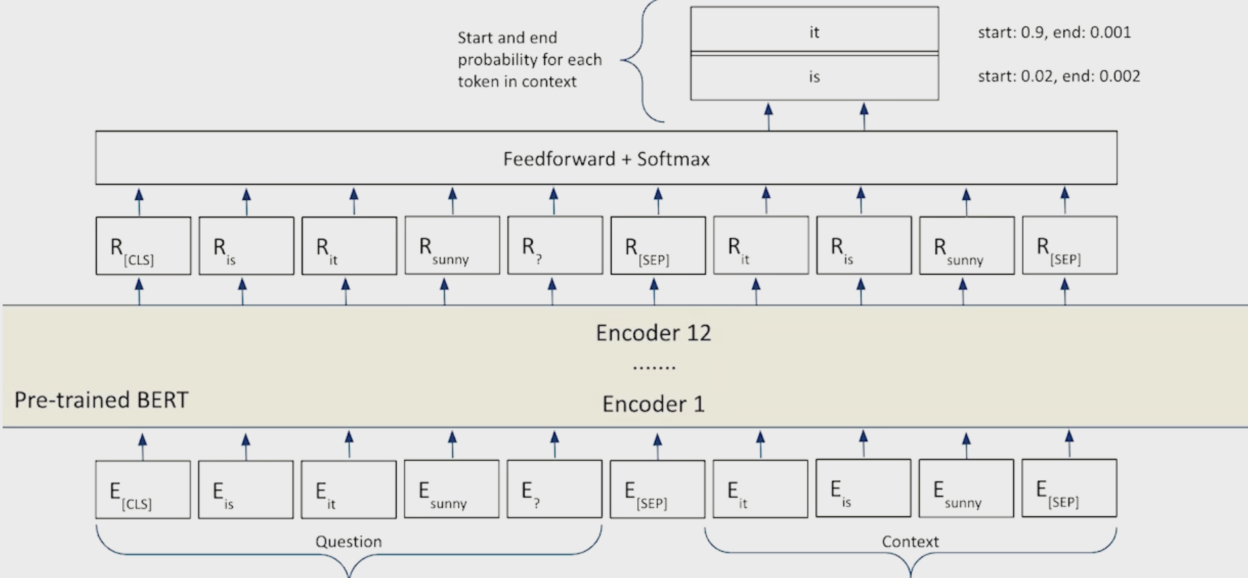
Q-A (Question / Answering)
Slide credit:

Slide 18
Q-A (Question / Answering)
CODING TIME!!
Slide credit:

Slide 19
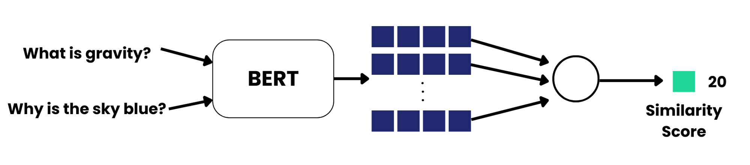
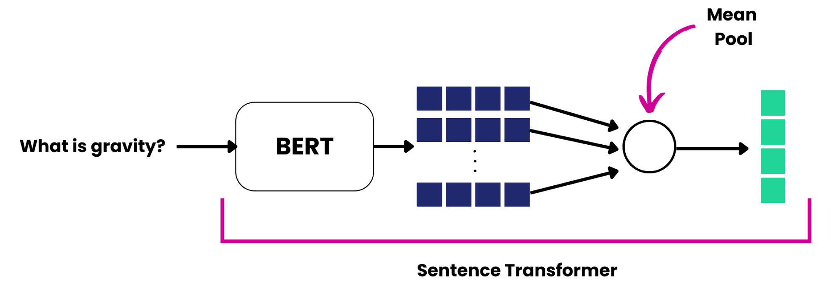
Sentence Transformers
Obtaining a similarity score between two sentences using the BERT model.
The simplest form of a sentence transformer. Pass a sentence through BERT to produce word vectors. Aggregate these word vectors into a single sentence vector by mean pooling.
Slide credit: https://www.marqo.ai/course/introduction-to-sentence-transformers?_gl=1*1xremgv*_gcl_au*NDIzMzk5Mjg3LjE3MzM0MjU4NDA.

Slide 20
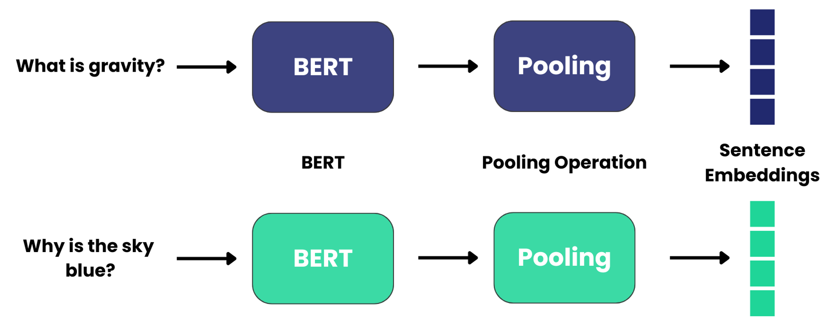
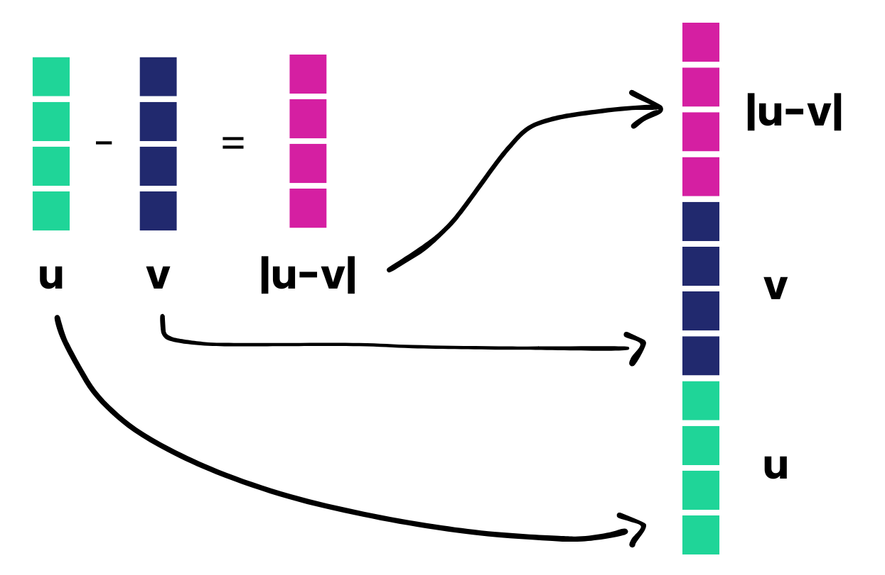
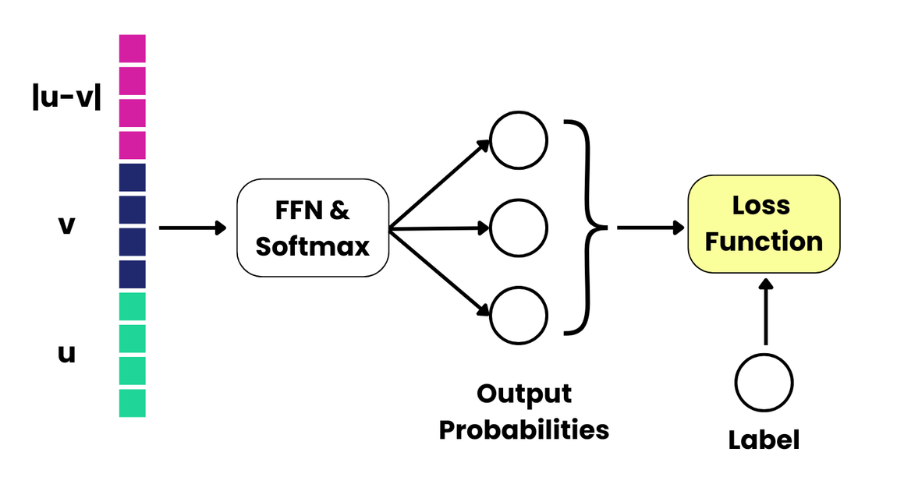
Sentence Transformers
SBERT siamese architecture. Creating sentence embeddings with BERT.
Concatenation of the sentence embeddings, u and v. This concatenated vector represents the relationship between the two sentences.
The overall architecture for training a sentence transformer on the NLI dataset. We begin with the concatenated vector embedding that is produced by the original two sentence embeddings, u and v. This is then passed through a feed-forward neural network and a softmax layer to produce the output probabilities. This, along with the true label, are passed into a loss function to further train the model.
Slide credit:

Slide 21
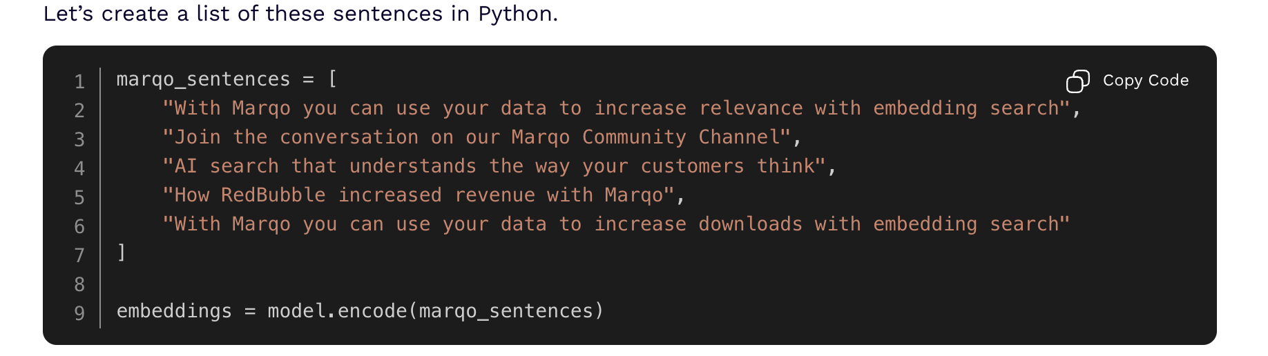
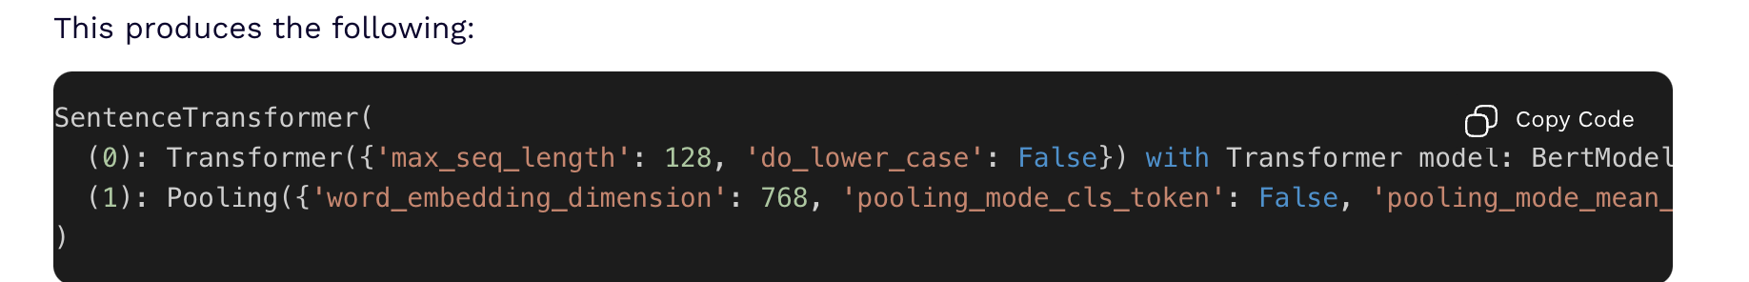
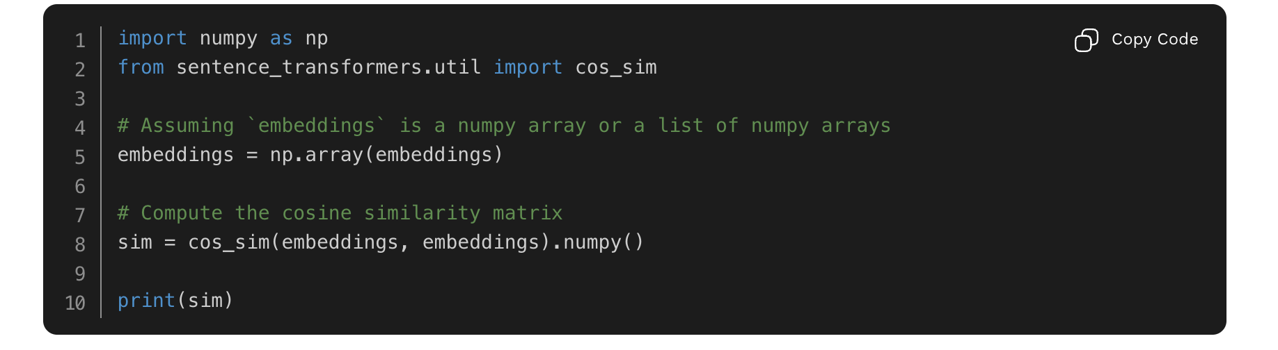
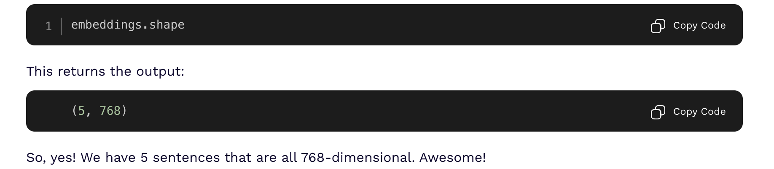
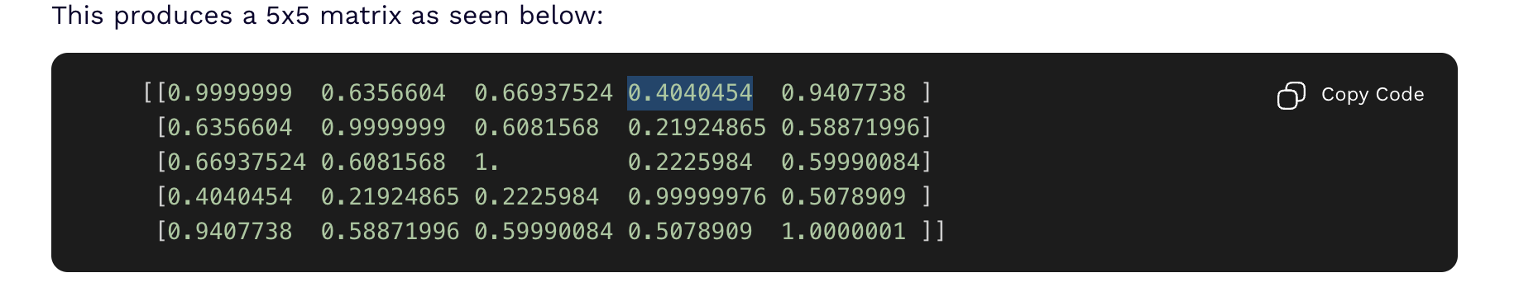
Sentence Transformers
all-mpnet-base-v2.
all-MiniLM-L6-v2
all-distilroberta-v1
paraphrase-mpnet-base-v2
Slide credit:

Slide 22
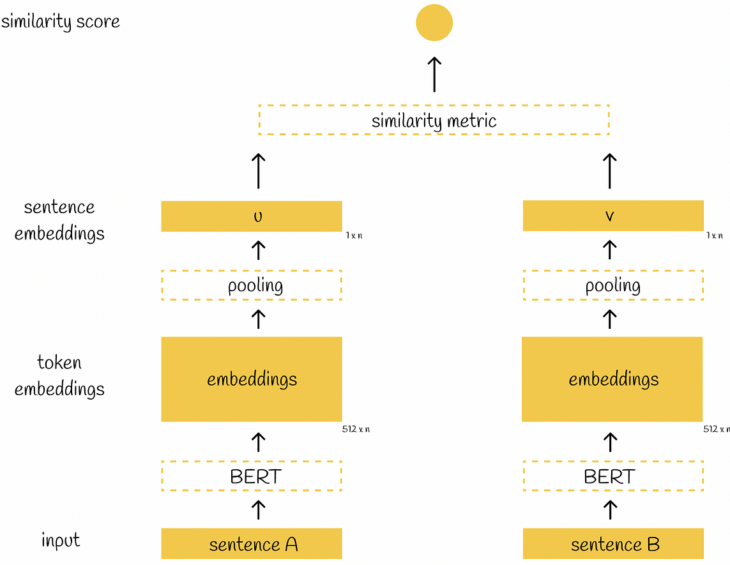
Sentence BERT - SBERT
Better Sentence Representations
Efficiency in Similarity Computations
Training for Similarity Tasks
Handling Longer Texts
Practical Applications
Slide credit:
Notes:
Cümle dönüştürücülerinin ham BERT katıştırmaları kullanmak yerine sıklıkla tercih edilmesinin nedeni aşağıda açıklanmıştır:
1. Daha İyi Cümle Temsilleri: BERT, bütünsel cümle katıştırmaları üretmek yerine öncelikle token düzeyindeki görevler (maskelenmiş dil modelleme gibi) için eğitilmiştir. Sonuç olarak, cümle düzeyindeki görevler için doğrudan BERT'in katıştırmalarını (son katmanından veya CLS belirtecinden gelenler gibi) kullanmak, tüm cümlenin anlamsal anlamını tam olarak yakalayamayabilir. Öte yandan cümle dönüştürücüler, tüm cümlenin anlamını daha iyi temsil eden katıştırmalar üretmek için özel olarak ayarlanmıştır.
2. Benzerlik Hesaplamalarında Verimlilik: BERT ile iki cümleyi karşılaştırmak için tipik olarak her iki cümlenin birlikte modelden geçirilmesi gerekir, bu da özellikle büyük veri kümeleri için hesaplama açısından pahalı olabilir. Cümle dönüştürücüler, daha basit benzerlik ölçütleri (kosinüs benzerliği gibi) kullanarak doğrudan karşılaştırılabilen katıştırmalar üreterek süreci çok daha verimli hale getirir.
3. Benzerlik Görevleri için Eğitim: Cümle dönüştürücüler genellikle anlamsal metin benzerliği, açımlama tanımlama veya bilgi alma gibi belirli görevlere göre ince ayarlanır. Bu ince ayar süreci, cümle benzerliklerini doğru bir şekilde ölçmek için çok önemli olan cümle anlamlarındaki nüansları yakalama konusunda onları daha becerikli hale getirir.
4. Daha Uzun Metinlerin İşlenmesi: BERT'in bir token sınırı vardır (tipik olarak 512 token), bu da daha uzun metinlerle uğraşırken bir sınırlama olabilir. Cümle dönüştürücüler genellikle daha uzun metinleri daha etkili bir şekilde ele almak için stratejiler içerir.
5. Pratik Uygulamalar: Arama motorları, öneri sistemleri veya sohbet robotları gibi birçok gerçek dünya uygulaması için, cümle anlamlarını hızlı ve doğru bir şekilde karşılaştırma yeteneği çok önemlidir. Cümle dönüştürücüler bu uygulamalar göz önünde bulundurularak tasarlanmıştır ve doğruluk ile hesaplama verimliliği arasında bir denge sunar.
Özetle, BERT cümleleri kodlamak için kullanılabilirken, cümle dönüştürücüler, cümle düzeyinde anlamsal anlama ve karşılaştırmalar içeren görevler için verimlilik, doğruluk ve uygulanabilirlik açısından iyileştirmeler sunar.
Translated with DeepL.com (free version)

Slide 23
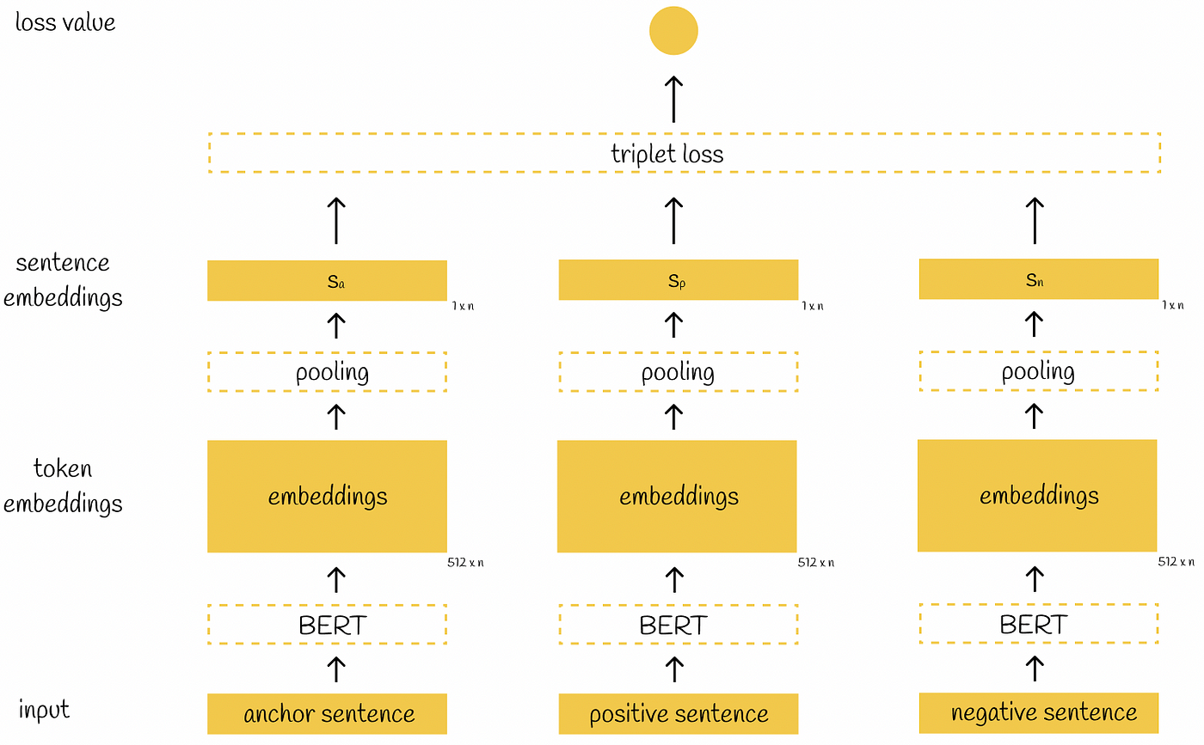
Sentence BERT - SBERT
Pair Loss (e.g., Contrastive Loss)
Advantages:
- Simplicity:
- Flexibility: It
- Data Requirements:
Challenges:
Less Discriminative: The model might not learn to differentiate as effectively between subtly different classes or examples.
Triplet Loss
Advantages:
Fine Discrimination:
Relative Comparisons:
Challenges:
Complexity:
Data Preparation: It requires careful selection of triplets, which can be challenging and time-consuming.
Hard Negative Mining: Often requires a strategy to select 'hard' negatives (dissimilar examples that are not too easy to distinguish).
Which One to Choose?
- Task Specificity: If your task requires fine discrimination between very similar items (like in recommendation systems), triplet loss might be more beneficial. For more general tasks, pair loss could suffice.
- Data Availability and Quality
Slide credit:
Notes:
- Kullanım Örneği: Üçlü kayıp üç öğe içerir: bir çapa, olumlu bir örnek (çapaya benzer) ve olumsuz bir örnek (çapaya benzemeyen). Amaç, çapa ve negatifi birbirinden uzaklaştırırken çapa ve pozitifi gömme uzayında yakınlaştırmaktır.
Seçin:
- Veri Kullanılabilirliği ve Kalitesi: Yüksek kaliteli verilere ve anlamlı üçlüler oluşturacak kaynaklara sahipseniz üçlü kaybı avantajlı olabilir. Daha basit kurulumlar için veya bu tür kaynaklar sınırlı olduğunda, çift kaybı daha pratiktir.
- Hesaplama Kaynakları ve Karmaşıklık: Üçlü kaybı hesaplama açısından daha yoğun ve uygulaması daha karmaşık olabilir. Hesaplama verimliliği ve uygulama kolaylığı öncelikliyse, çift kaybı daha iyi bir seçim olabilir.
Özetle, seçim sizin özel ihtiyaçlarınıza, verilerinizin niteliğine ve hesaplama kaynaklarınıza bağlıdır. Her iki yaklaşım da farklı bağlamlarda etkili olabilir.
Translated with DeepL.com (free version)

Slide 24
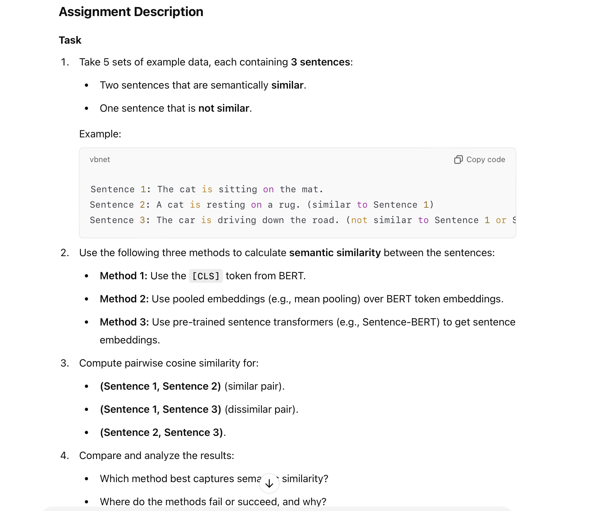

Homework 2
50 sets of example
CODING TIME!!
En az 8 kişi soru sorarsa ders sonuna kadar yardımcı kod da paylaşırım
Slide credit:

Slide 25
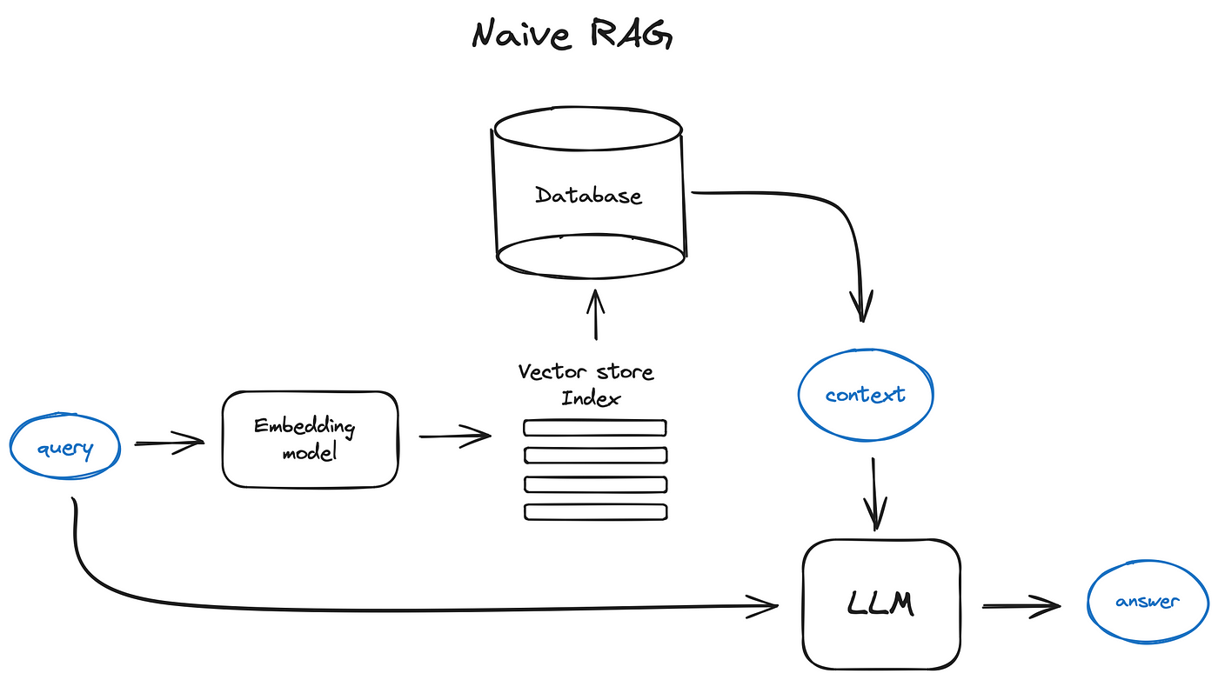
Search with LLM’s – a sneak peek
CODING TIME!!
Slide credit:

Slide 26
SBERT
CODING TIME!!
Semantic Search in Publications
https://colab.research.google.com/drive/12hfBveGHRsxhPIUMmJYrll2lFU4fOX06?usp=sharing#scrollTo=4idfE76lJvXZ
Building-movie-recommendation
https://colab.research.google.com/drive/1d_cdEBb-GB0oYR2BGLqOq3SQ0mUgzUzA#scrollTo=octukYx1wHbI
Slide credit:

Slide 27
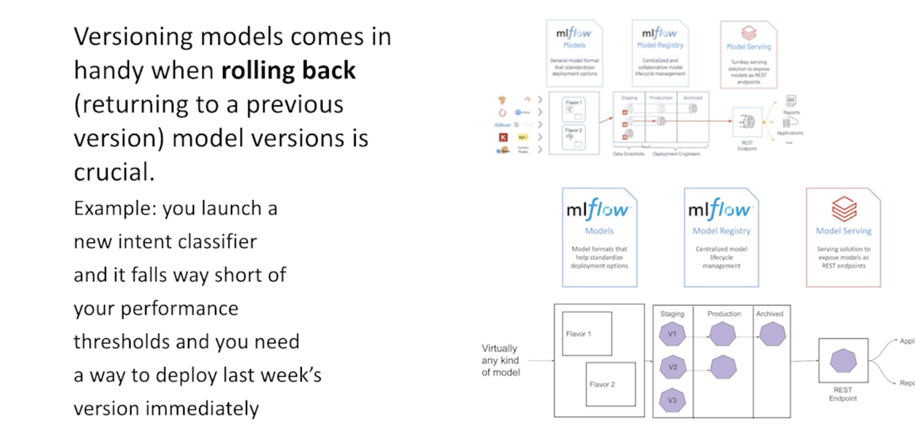
Other Tasks
https://huggingface.co/
Slide credit:

Slide 28
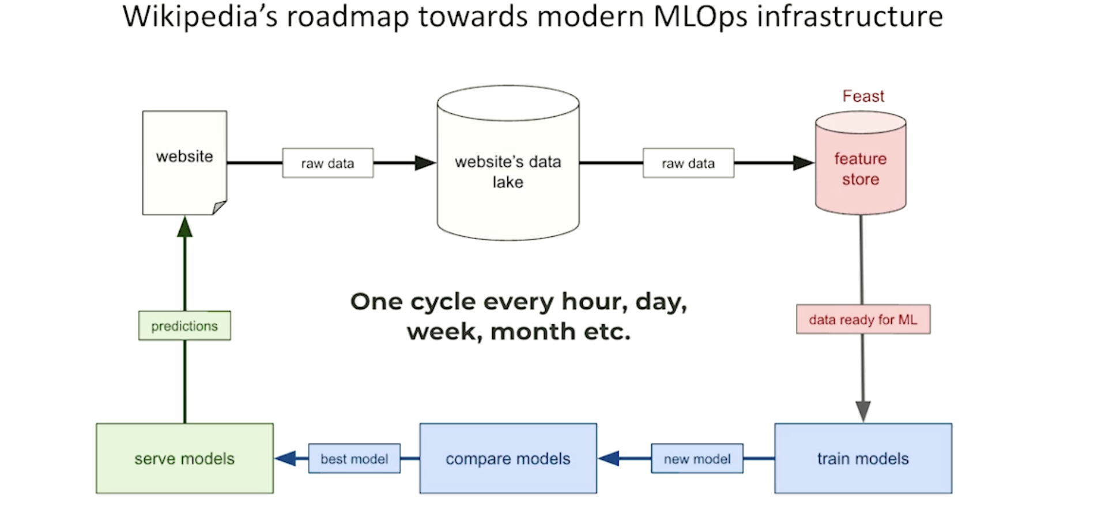
End-To-End NLP
Slide credit:

Slide 29
Serving Models in Production
https://huggingface.co/
Slide credit:

Slide 30
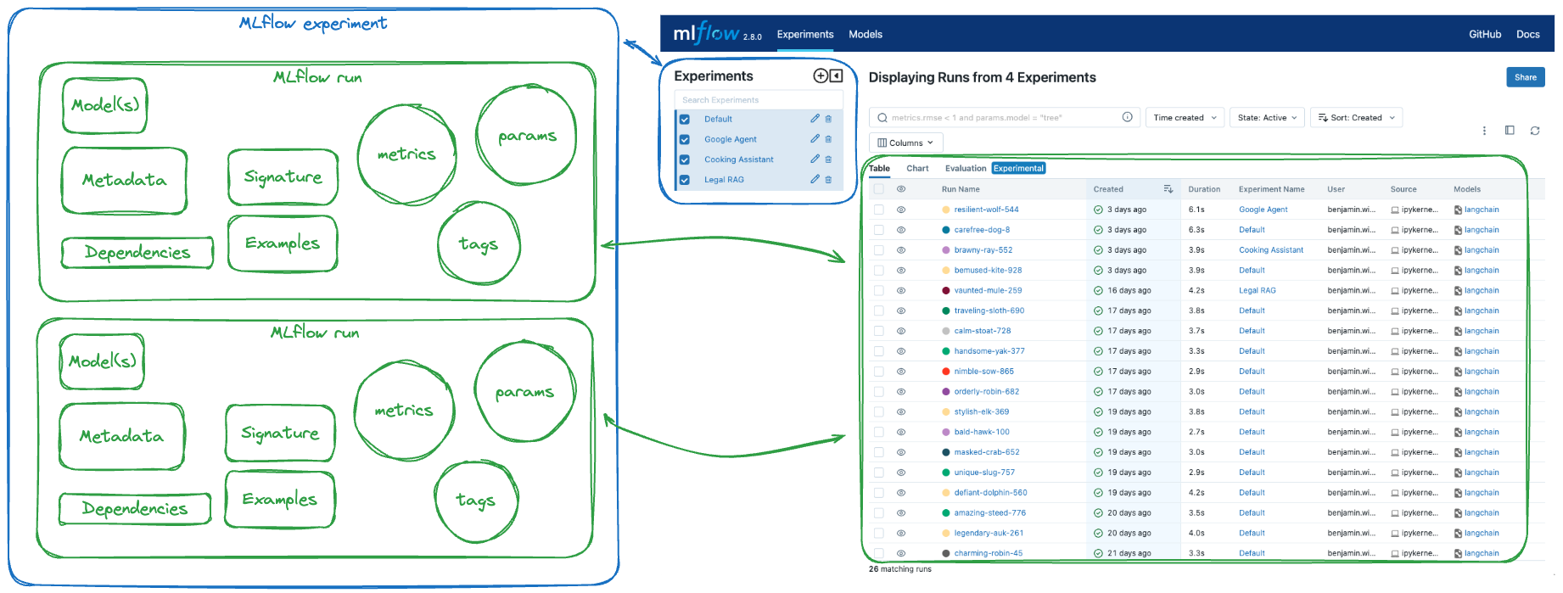
Serving Models in Production
https://mlflow.org/docs/latest/getting-started/intro-quickstart/index.html
Slide credit:

Slide 31
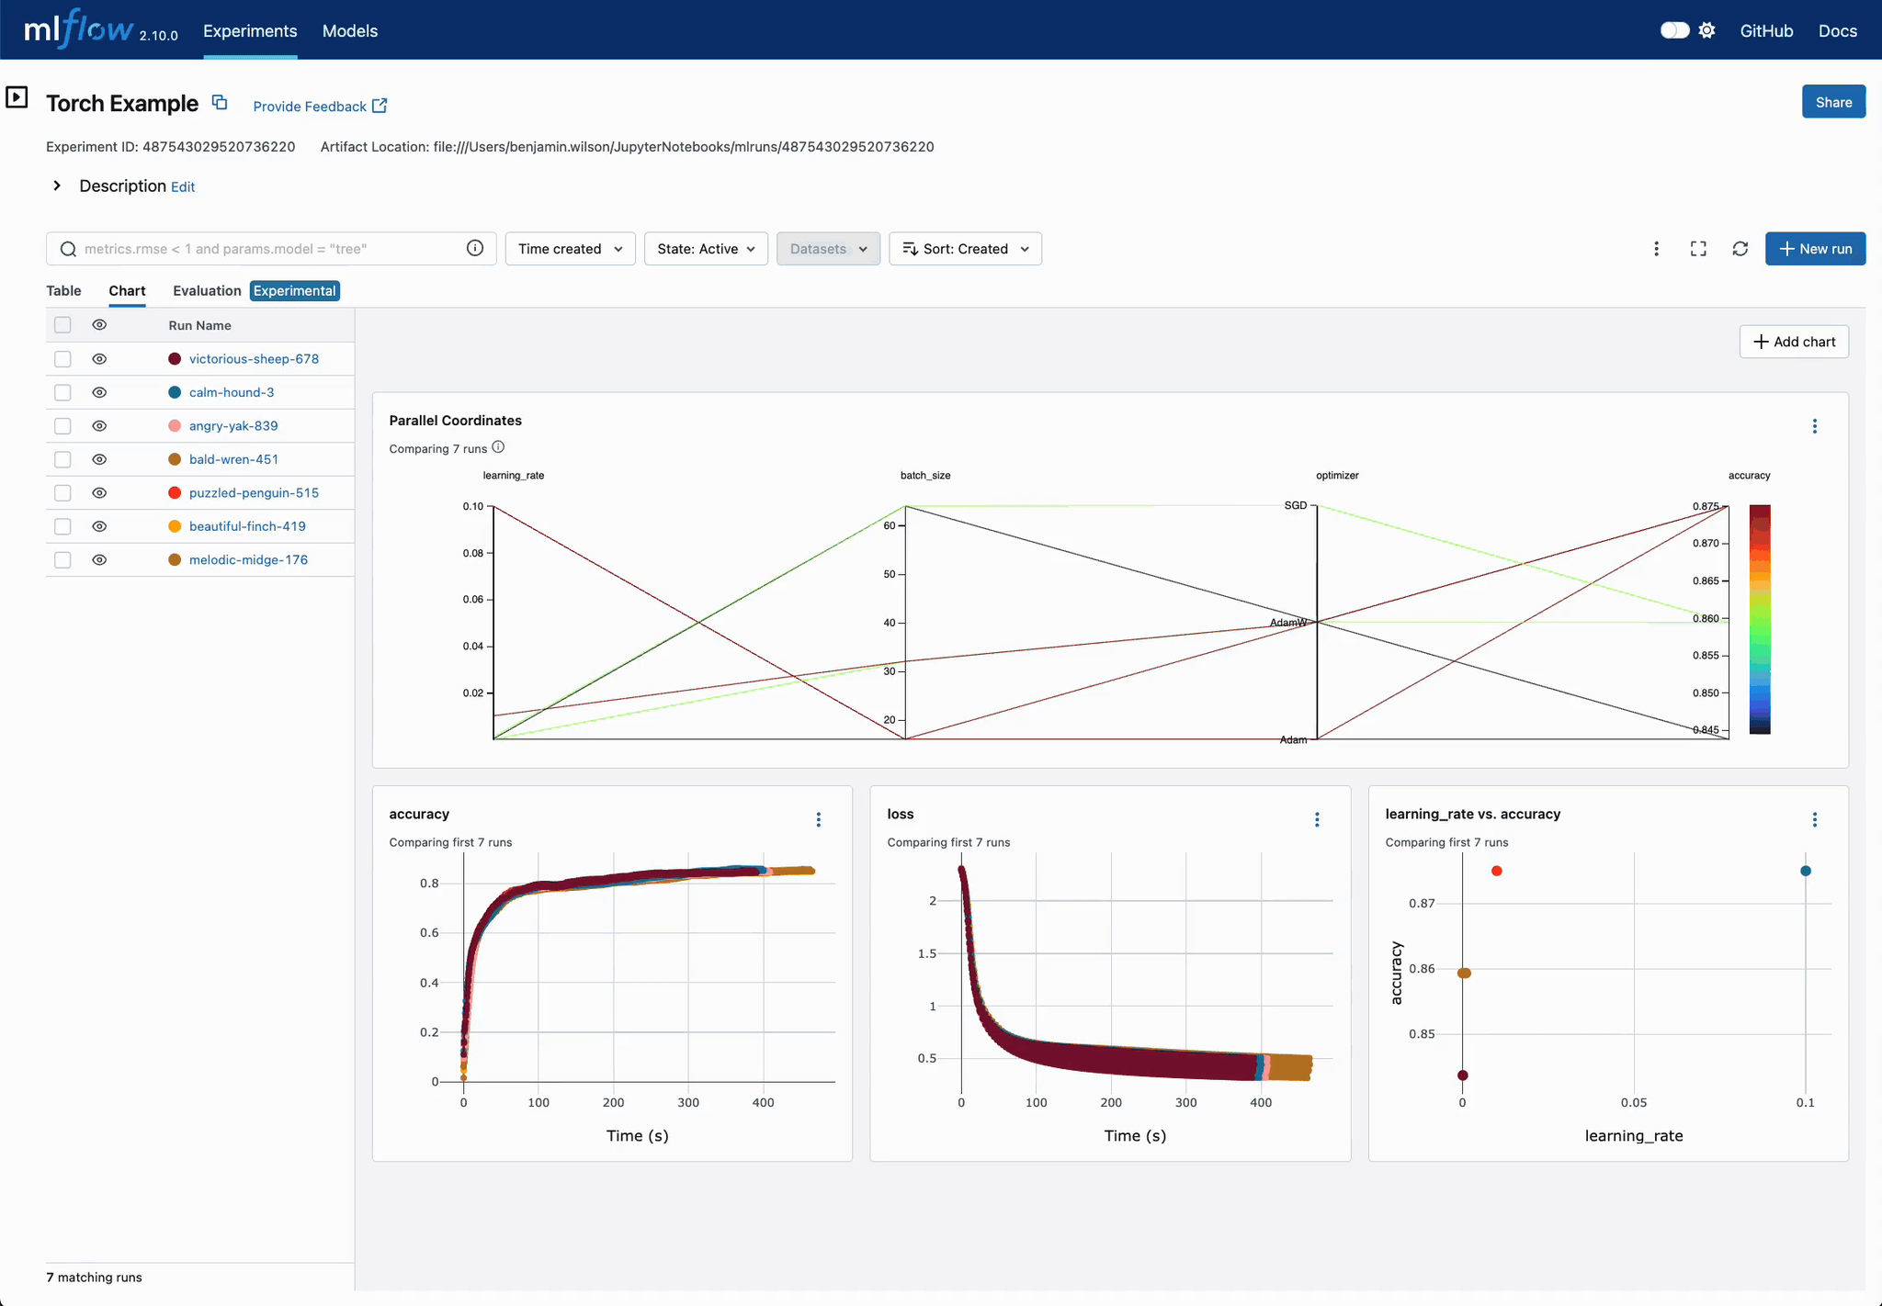
Serving Models in Production
Slide credit:

Slide 32
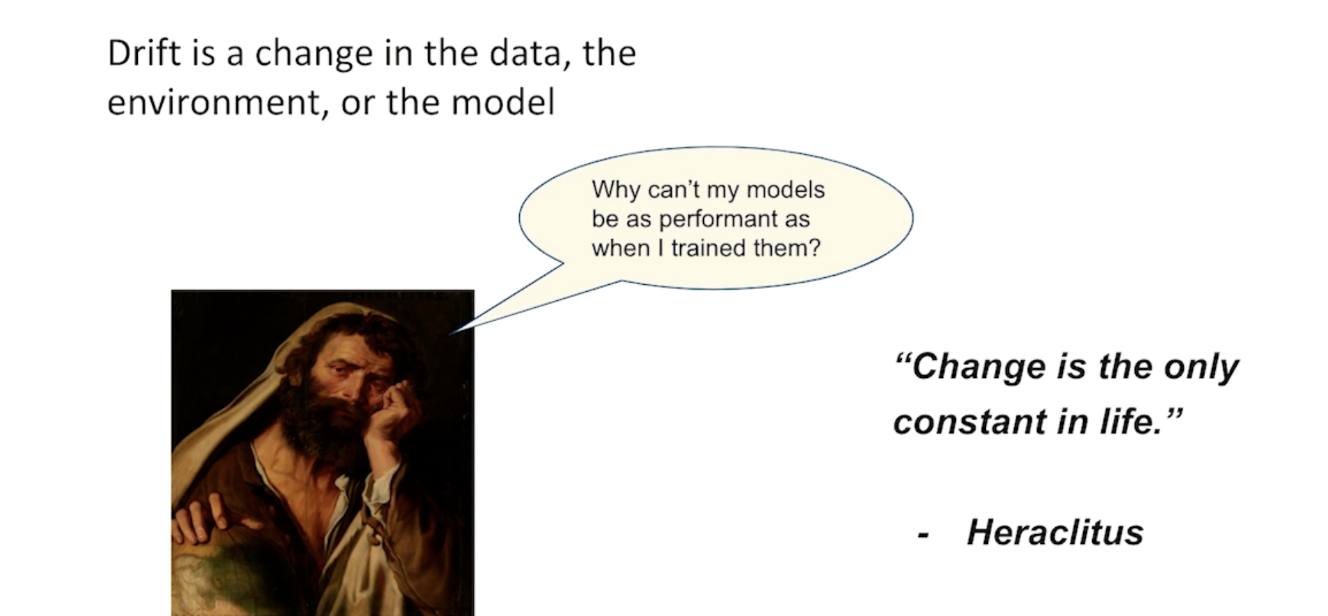
Serving Models in Production
Slide credit: https://learning.oreilly.com/videos/introduction-to-transformer/9780137923717/9780137923717-TMN1_01_13_01/

Slide 33
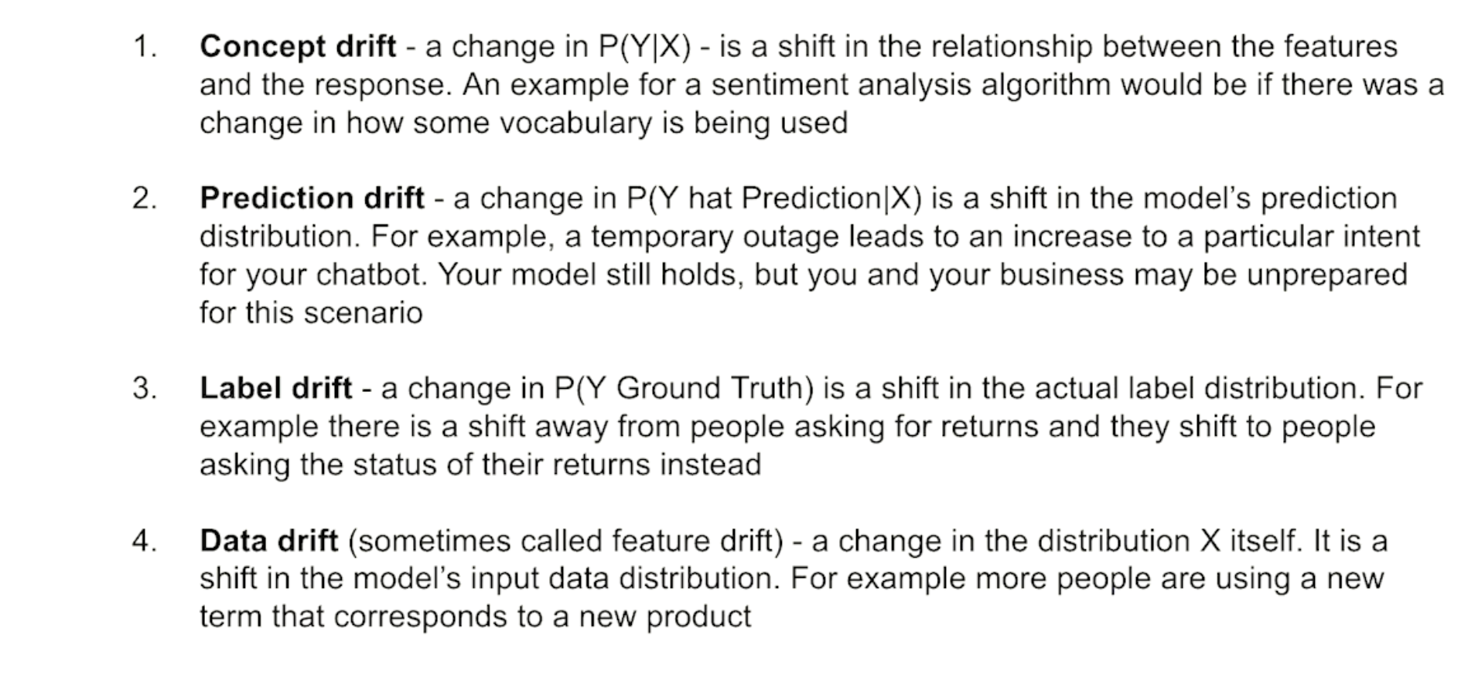
Types of Dript
Slide credit:
Notes:
1. Concept Drift: İlk olarak, ‘Concept Drift’, modelin özellikleriyle (features) çıktı arasındaki ilişkide bir değişikliği ifade eder. Örneğin, bir duygu analizi modeliniz var ve insanlar kelimeleri farklı şekillerde kullanmaya başlıyor. Belki argo ya da yeni ifadeler popülerleşiyor. Bu durumda modelinizin verdiği yanıtlar doğru olmayabilir, çünkü ilişki değişmiştir.
2. Prediction Drift: İkinci tür ise ‘Prediction Drift’. Burada modelin tahmin dağılımında bir kayma oluyor. Örneğin, bir sohbet botu kullanıyorsunuz ve ani bir kesinti veya değişim, belirli bir talebe olan ilginin artmasına neden oluyor. Bu durumda model hala teknik olarak doğru çalışıyor, ama sizin iş ihtiyaçlarınızı karşılayamayabilir.
3. Label Drift: Üçüncü tür ‘Label Drift’. Bu, gerçeğe dayalı etiketlerin (ground truth) dağılımındaki değişimi ifade ediyor. Örneğin, müşterileriniz bir dönem iade talepleri sorarken, başka bir dönemde ağırlıklı olarak sipariş durumlarını sormaya başlıyorlar. Bu durumda, modelinize verdiğiniz eğitim veri seti güncel durumu yansıtmayabilir.
4. Data Drift (Feature Drift): Son olarak, ‘Data Drift’ ya da ‘Feature Drift’. Bu, modelin girdilerindeki (input data) dağılımın değişmesidir. Örneğin, bir e-ticaret sitesinde yeni bir ürün tanıtıyorsunuz ve insanlar bu ürüne yöneliyor. Modeliniz, eğitim sırasında bu ürünü hiç görmediği için performans göstermek zorlaşabilir.
Bu tür değişimleri fark etmek ve modelinizi buna göre güncellemek, başarılı bir makine öğrenimi uygulamasının anahtarlarından biridir. Bu tür ‘drift’leri tespit etmek için izleme sistemleri kurmak önemlidir.”
Consept -> vocabulary inn kullanılmasının değişmesi 2020 corona bir biraya filan denk geleiblirdi ama şimdi başbaşka bir şey oldu
Prediction -> Chatbot un var . Intent classifier ın var. sistemdeki bir bozukluk
Label drift - > bir kesinti oldu birkaç gün sürdü şirket artık geri ödeme yapmak isteyebilir. 1 hafat sonra chatbota refund ım noldu denmeye başlanabilir.
Data drit –> vocabulary değişmesi örneğin yeni ürün çıakrdığıdna işrket

Slide 34
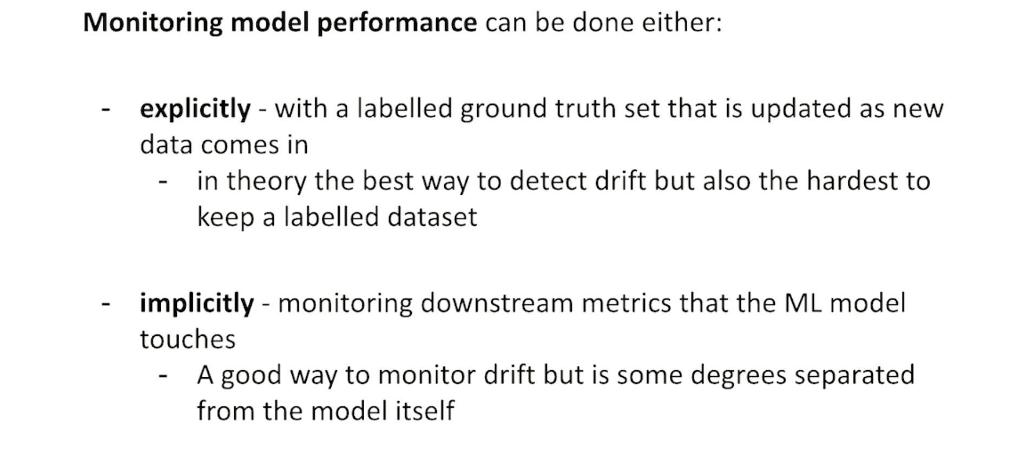
Detecting Drift
Slide credit:
Notes:
Exp -> birilerini arada test yapması. Modelle yemek yeme
Imp -> label disrtrituon ın değişimini monitor edebilirsin. Birşeylerin değiştini gösterir. Doalylı metriklerin takibi. Örneğin call cente aramalarını artması, başvuruların /uygun başvurların azalması

Slide 35
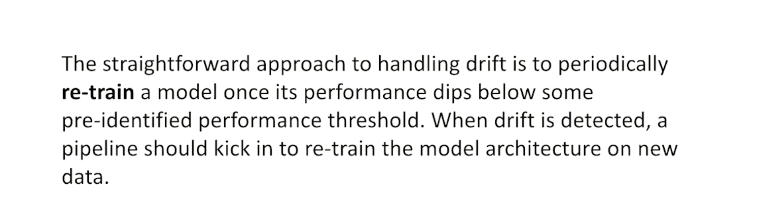
Handling Drift
Slide credit:

Slide 36
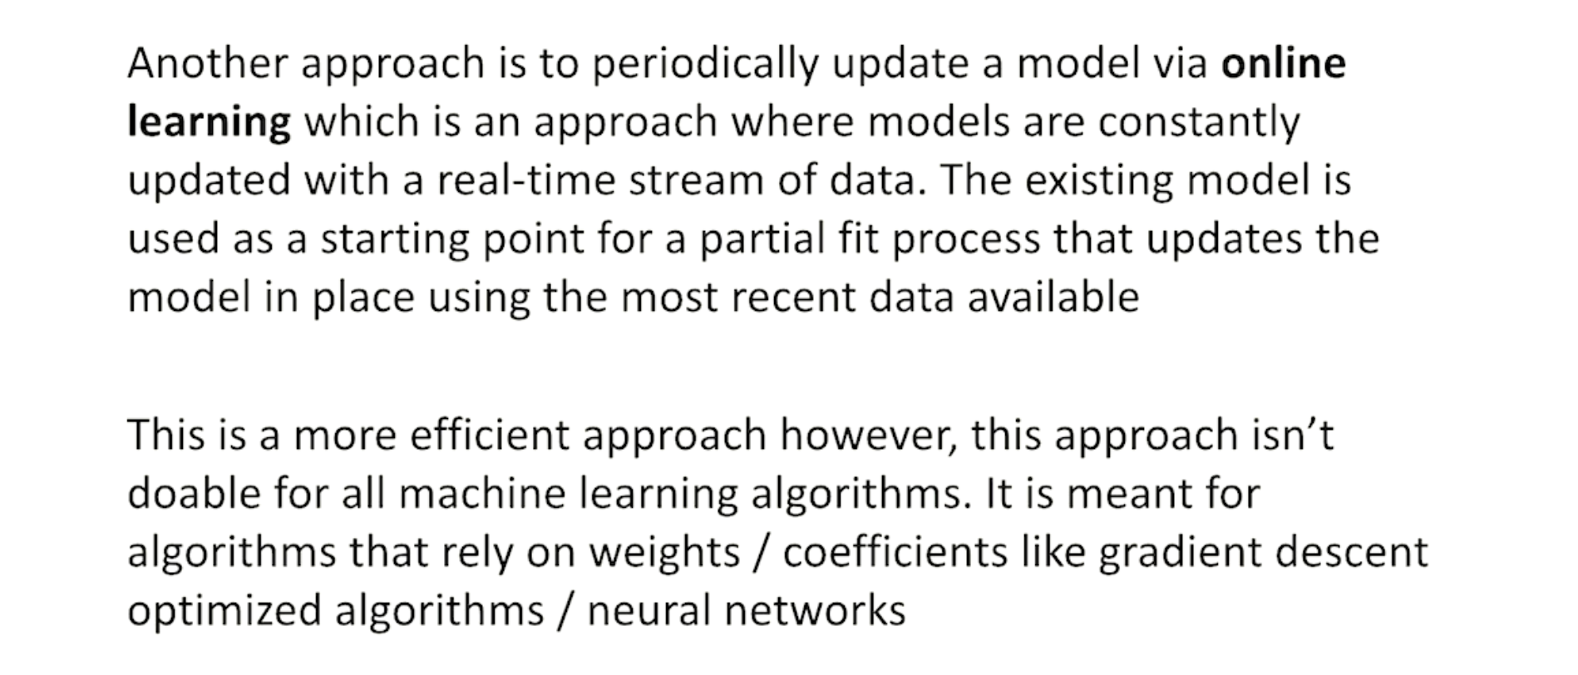
Handling Drift
Like finetuning
Slide credit:

Slide 37
Serving Models in Production
https://wandb.ai/kemalcankara/huggingface?workspace=user-kemalcankara
Coding TIME!! For Deploying -> app.py
Slide credit:

Slide 38
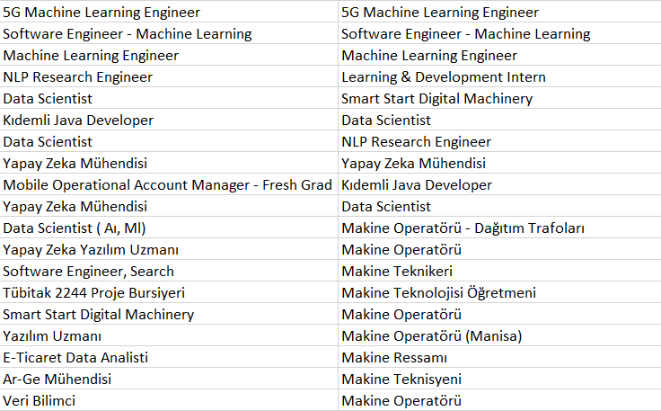
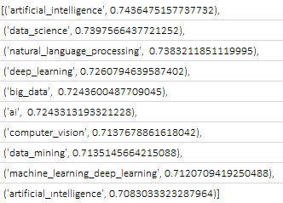
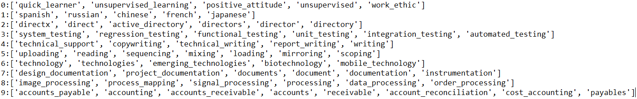
Kelime Vektör Algoritmaları Tabanlı Kümeler ile Arama Sonuçları Uygunluğu Geliştirme
1
Kelime vektörlerinin oluşturulması – 770k ilan dökümanı için. Örnek, «machine learning» yakınlıkları
3
Machine learning araması için ilan sonuçları. Sağ taraf yeni model, sol güncel sonuçlar
2
Vektörlerin kümelenmesi
4
İlk 10 sonuç uygun/değil olarak ortalama başarısı
 | Current Query Results | Improved Query Results
Bilgi İşlem | 0.975 | 1
İnşaat Mühendisi | 0.925 | 0.975
İç Mimar | 0.872 | 0.925
Laboratuvar | 0.75 | 0.925
Çevre Mühendisi | 0.75 | 0.818
Makam Şoförü | 0.6 | 0.925
Mechanical Engineer | 0.375 | 0.925
Tekstil Mühendisi | 0.575 | 0.657
Veri Bilimi | 0.225 | 0.666
Türk Hava Yolları | 0.125 | 0.75

